Slide 1
DỰ BÁO GIÁ NHÀ AMSTERDAM
Linear Regression
Nhóm 11 - Chiều thứ hai
B1809143 Nguyễn Hoàng Linh
B1809128 Nguyễn Hồ Quốc Huy
B1809130 Trần Lê Tuyết Hương
B1812311 Trịnh Minh Tiến

Slide 2
Nội Dung
1. Giới Thiệu Tập Dữ Liệu
2. Mô Hình Hồi Quy Tuyến Tính
3. Mô Tả Giải Thuật
4. Đánh Giá Mô Hình

Slide 3
GIỚI THIỆU
TẬP DỮ LIỆU
1

Slide 4
Tập dữ liệu
Index | Address | Zip | Price | Area | Room | Lon | Lat
1 | Blasiusstraat 8 2, Amsterdam | 1091 CR | 685000.0 | 64 | 3 | 4.907736 | 52.356157
2 | Kromme Leimuidenstraat 13 H | 1059 EL | 475000.0 | 60 | 3 | 4.850476 | 52.348586
3 | Zaaiersweg 11 A | 1097 SM | 850000.0 | 109 | 4 | 4.944774 | 52.343782
4 | Tenerifestraat 40 | 1060 TH | 580000.0 | 128 | 6 | 4.789928 | 52.343712
5 | Winterjanpad 21 | 1036 KN | 720000.0 | 138 | 5 | 4.902503 | 52.410538
... | ... | ... | ... | ... | ... | ... | ...
924 | S. F. van Ossstraat 334, Amsterdam | 1068 JS | 300000 | 79 | 4 | 4.810678 | 52.355493
1. Giới Thiệu Tập Dữ Liệu
2. Mô Hình Hồi Quy Tuyến Tính
3. Mô tả giải thuật
4. Đánh Giá Mô Hình

Slide 5
Tiền Xử Lý Dữ Liệu
Raw Dataset
Loại bỏ dữ liệu bị thiếu (missing data)
Bỏ thuộc tính Address
Trích xuất mã zip từ thuộc tính Zip
Usable Dataset
1. Giới Thiệu Tập Dữ Liệu
2. Mô Hình Hồi Quy Tuyến Tính
3. Mô tả giải thuật
4. Đánh Giá Mô Hình

Slide 6
DATASET
◼ 920 dòng
◼ 6 cột (thuộc tính và nhãn)
5 trường thuộc tính dữ liệu
1 trường nhãn dữ liệu
STT | Thuộc tính | Miền giá trị | Kiểu dữ liệu
1 | Zip | 1011 - 1109 | integer
2 | Area | 21 - 623 | integer
3 | Room | 1 - 14 | integer
4 | Lon | 4.644 - 5.029 | float
5 | Lat | 52.291 - 52.423 | float
Thuộc tính | Miền giá trị | Kiểu dữ liệu
Price | 175000-5950000 | float
Dữ liệu liên tục
1. Giới Thiệu Tập Dữ Liệu
2. Mô Hình Hồi Quy Tuyến Tính
3. Mô tả giải thuật
4. Đánh Giá Mô Hình

Slide 7
MÔ HÌNH HỒI QUY TUYẾN TÍNH
2

Slide 8
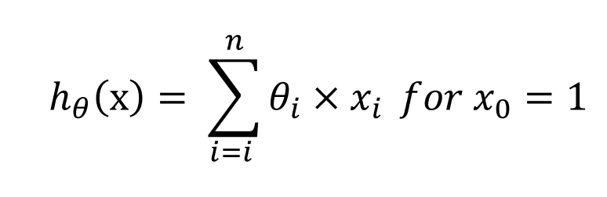
Mô Hình Hồi Quy Tuyến Tính
Phân tích quan hệ giữa Y và các thuộc tính X
Ta phải tìm hàm sao cho h(X) gần với Y nhất
(sai số dự đoán)
Sử dụng h(X) để dự đoán Y cho các giá trị sắp tới
1. Giới Thiệu Tập Dữ Liệu
2. Mô Hình Hồi Quy Tuyến Tính
3. Mô tả giải thuật
4. Đánh Giá Mô Hình

Slide 9

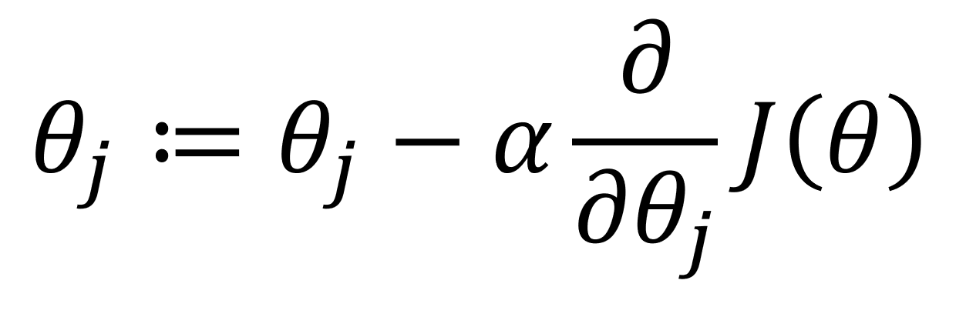
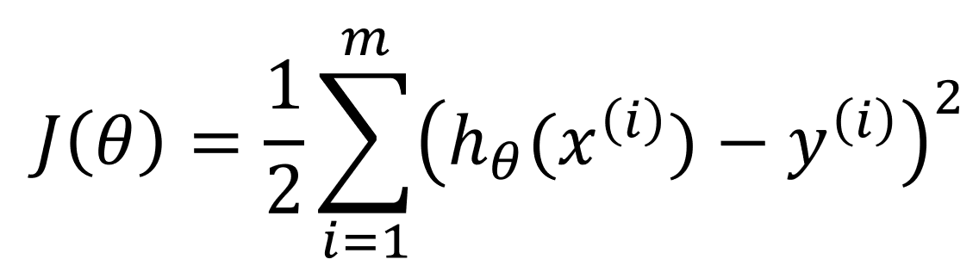
Công Thức Giảm Gradient
Mục tiêu: Tìm θ sao cho J(θ) nhỏ nhất
Khởi tạo ngẫu nhiên θ
Tăng/giảm θ một lượng Δθ sao cho J(θ +/- Δθ) nhỏ hơn J(θ)
α: tốc độ học
LMS (Least mean square): bình phương trung bình nhỏ nhất
1. Giới Thiệu Tập Dữ Liệu
2. Mô Hình Hồi Quy Tuyến Tính
3. Mô tả giải thuật
4. Đánh Giá Mô Hình

Slide 10
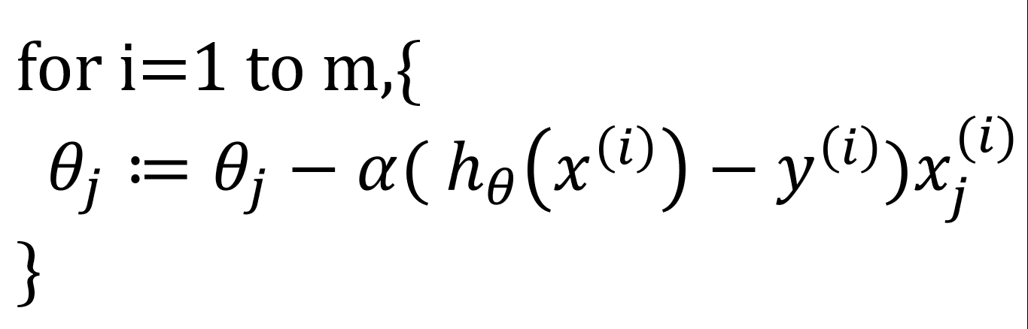
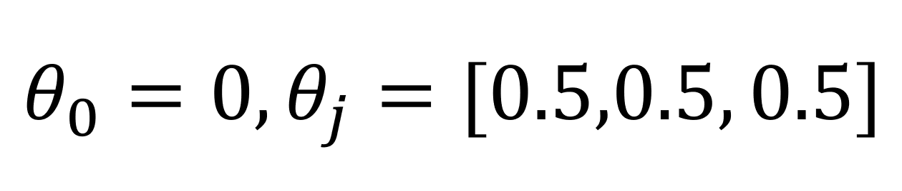
Minh Họa Giải Thuật
Sử dụng 5 dòng đầu của dữ liệu, thuộc tính area, với tốc độ học 0.01 để minh họa giải thuật stochastic gradient descent
Khởi tạo :
Zip | Area | Room | Price
1091 | 64 | 3 | 685000.0
1059 | 60 | 3 | 475000.0
1. Giới Thiệu Tập Dữ Liệu
2. Mô Hình Hồi Quy Tuyến Tính
3. Mô tả giải thuật
4. Đánh Giá Mô Hình

Slide 11
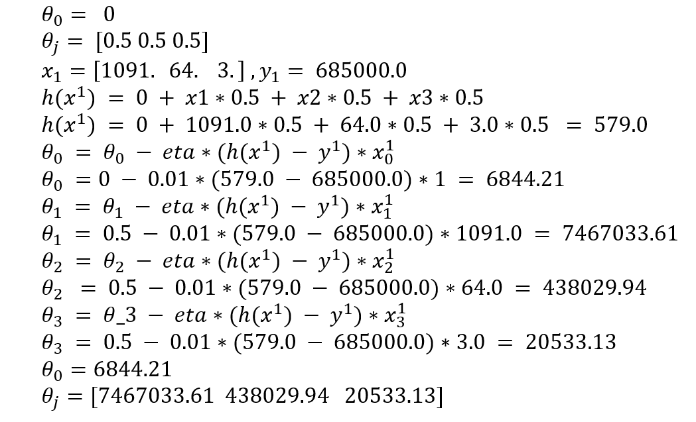
Minh Họa Giải Thuật
Lần Lặp 1
1. Giới Thiệu Tập Dữ Liệu
2. Mô Hình Hồi Quy Tuyến Tính
3. Mô tả giải thuật
4. Đánh Giá Mô Hình

Slide 12
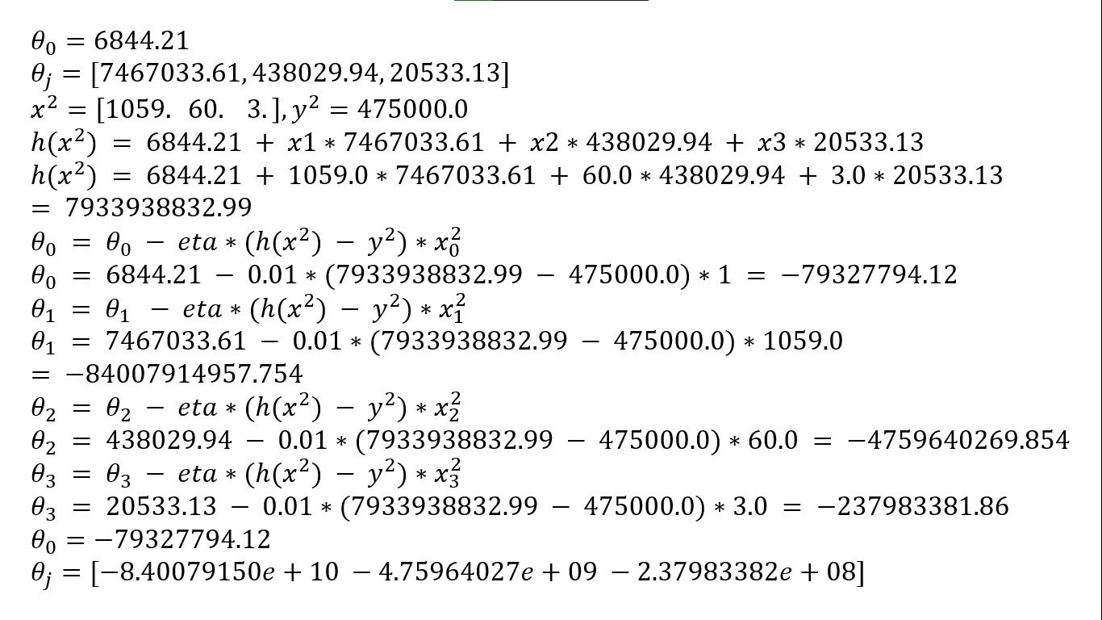
Minh Họa Giải Thuật
Lần Lặp 1
Tiếp tục lặp cho đến khi hội tụ (convergence)
1. Giới Thiệu Tập Dữ Liệu
2. Mô Hình Hồi Quy Tuyến Tính
3. Mô tả giải thuật
4. Đánh Giá Mô Hình

Slide 13
Minh Họa Giải Thuật
Sau khi đã hội tụ ta có hàm hypothesis:
h(x) = 2370805.927 - 2251.4*x1 + 8994.119*x2 - 63607.940*x3
Dự đoán cho dòng dữ liệu :
Zip | Area | Room | Price
1027 | 95 | 3 | 995000
h(x) = 2370805.927 - 2251.4*1027 + 8994.119*95 - 63607.940*3 = 722235.612
1. Giới Thiệu Tập Dữ Liệu
2. Mô Hình Hồi Quy Tuyến Tính
3. Mô tả giải thuật
4. Đánh Giá Mô Hình

Slide 14
MÔ TẢ GIẢI THUẬT
Linear Regression
3
Source Code : https://github.com/secretdeveloperisme/predict_house_price
Notes:
https://github.com/secretdeveloperisme/predict_house_price

Slide 15
Hồi Quy Tuyến Tính Với Linear Regression
Xây dựng lớp LinearRegression với các thuộc tính:
intercept, coef, eta, x_train, y_train
Các phương thức:
fit_stochastic( x_train, y_train)
feature_scaling(features)
y_scaling(y)
predict(features)
mse_score(y_true, y_pred)
r2_score(y_true, y_pred)
Xây dựng mô hình
Huấn luyện mô hình
Giảm giá trị thuộc tính
Giảm giá trị nhãn
Dự đoán
Đánh giá mse
Đánh giá R squared
1. Giới Thiệu Tập Dữ Liệu
2. Mô Hình Hồi Quy Tuyến Tính
3. Mô tả giải thuật
4. Đánh Giá Mô Hình
Notes:
Xây dựng lớp LinearRegression với các thuộc tính như sau:
Các thuộc tính xây dựng mô hình:
Intercept: là theta0.
Coef: là mảng các thetaj
Eta: là tốc độ học.
X_train: là các thuộc tính trong tập dữ liệu huấn luyện và y_train là các nhãn của nó.
Tiếp theo là các hàm trong lớp Hồi quy:
Hàm huấn luyện mô hình: fit_stochastic dùng để sinh ra hàm h(x).
Hàm giảm giá trị các thuộc tính: Feature scaling, và Hàm giảm giá trị cho nhãn: y scaling, do các giá trị trong tập dữ liệu là rất lớn nên ta dùng 2 hàm này để giảm giá trị của chúng xuống để dễ dàng trong việc huấn luyện mô hình.
Hàm dự đoán: sử dụng hàm h(x) tìm được để dự đoán cho các giá trị sắp tới
Và 2 hàm đánh giá theo MSE và R squared

Slide 16
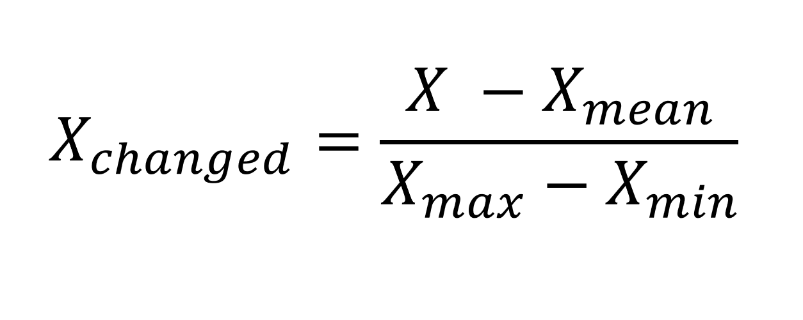
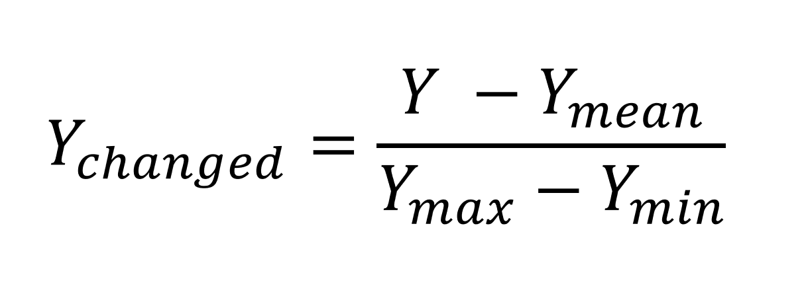
Hồi Quy Tuyến Tính Với Linear Regression
Phương thức fit_stochatic(x_train, y_train):
Khởi tạo theta0, theta[1->n]
x_train <- feature_scaling(x)
y_train <- y_scaling(y)
While True:
for i in 1->m:
previous_theta0 <- theta0
previous_theta <- theta
cập nhật theta0, theta
If abs(previous_theta0 - theta0) < 10⁻¹⁰ and abs(previous_theta - theta) < 10⁻¹⁰:
return
J(θ) đã hội tụ
Gradient descent
1. Giới Thiệu Tập Dữ Liệu
2. Mô Hình Hồi Quy Tuyến Tính
3. Mô tả giải thuật
4. Đánh Giá Mô Hình
Notes:
Trên màn hình là phần minh họa giải thuật cho hàm huấn luyện mô hình:
Đầu tiên ta khởi tạo Theta0 và các màng các thetaj
Sau đó, giảm giá trị các nhãn và thuộc tính. Tiếp theo hàm huấn luyện sẽ thực hiện cập nhật các theta lặp lại liên tục cho tới khi gặp điều kiện dừng là giá trị của các theta thay đổi không quá nhiều, cụ thể ở đây là <10⁻¹⁰. Lúc này hàm cần tìm đã hội tụ.

Slide 17
ĐÁNH GIÁ MÔ HÌNH
4

Slide 18
Chia Tập Dữ Liệu
Dataset
(920 phần tử)
7/10
3/10
Nghi thức Hold Out
Train Data
(644 phần tử)
Test Data
(276 phần tử)
1. Giới Thiệu Tập Dữ Liệu
2. Mô Hình Hồi Quy Tuyến Tính
3. Mô tả giải thuật
4. Đánh Giá Mô Hình
Notes:
Dữ liệu gốc có 924 phần tử, sau bước tiền xử lý dữ liệu còn lại 920 phần tử.
Sử dụng nghi thức Hold out để chia tập dữ liệu theo tỷ lệ 7/10 tương đương với 644 phần tử cho tập dữ liệu huấn luyện và 3/10 tương đương với 276 phần tử cho tập dữ liệu kiểm tra. Ở mỗi bước lặp vị trí các dòng dữ liệu sẽ được xáo trộn.

Slide 19
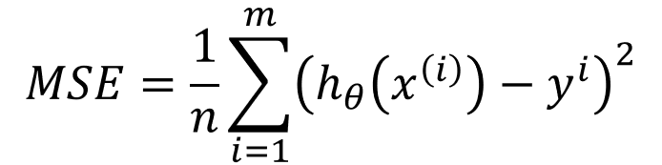
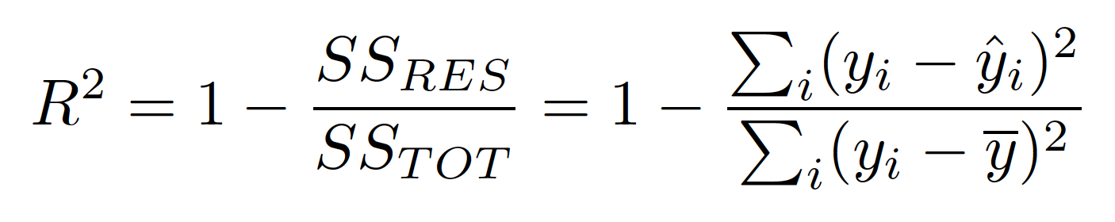
Phương Pháp Đánh Giá
1. Mean Squared Error (MSE)
Sai số bình phương trung bình.
2. R Squared (R2)
R bình phương (R square) xuất phát từ ý tưởng xem toàn bộ biến thiên quan sát được của biến phụ thuộc được chia thành 2 phần: phần biến thiên do Hồi quy (Regression) và phần biến thiên do Phần dư (Residual).
Notes:
Mean Squared Error (MSE): là tổng bình phương khoảng cách của các nhãn y đến vị trí được hàm h(x) dự đoán. Tuy nhiên số liệu sẽ rất lớn cho nên chúng ta có phương pháp R Squared.
R Squared (R2): xem toàn bộ biến thiên quan sát được của biến phụ thuộc được chia thành 2 phần: phần biến thiên do Hồi quy (Regression) và phần biến thiên do Phần dư (Residual). Có thể nói R squared là mức độ hiệu quả của mô hình. Sau đây là bảng đánh giá theo MSE.

Slide 20
Đánh Giá MSE
Loop | LinearRegression | LinearRegressionLib | Decision Tree
0 | 1.31E+11 | 9.70E+10 | 1.42E+11
1 | 1.39E+11 | 1.16E+11 | 1.40E+11
2 | 1.21E+11 | 9.30E+10 | 2.31E+11
3 | 1.41E+11 | 1.17E+11 | 1.09E+11
4 | 9.70E+10 | 7.26E+10 | 8.46E+10
5 | 1.22E+11 | 1.13E+11 | 1.32E+11
6 | 1.05E+11 | 8.15E+10 | 1.59E+11
7 | 8.46E+10 | 6.19E+10 | 8.35E+10
8 | 9.51E+10 | 8.33E+10 | 2.23E+11
9 | 1.69E+11 | 1.20E+11 | 1.48E+11
Bảng sai số bình phương trung bình
1. Giới Thiệu Tập Dữ Liệu
2. Mô Hình Hồi Quy Tuyến Tính
3. Mô tả giải thuật
4. Đánh giá mô hình
Notes:
Đây là bảng MSE, ở đây ta sẽ so sánh mô hình hồi quy tuyến tính tự xây dựng với các mô hình hồi quy tuyến tính và cây quyết định của thư viện sklearn. Ta có thể thấy các mô hình Hồi quy tuyến tính tối ưu hơn so với mô hình cây quyết định do có chỉ số MSE ở mức thấp hơn. Tiếp theo chúng ta sẽ sang phần biểu đồ để tiện quan sát.

Slide 21
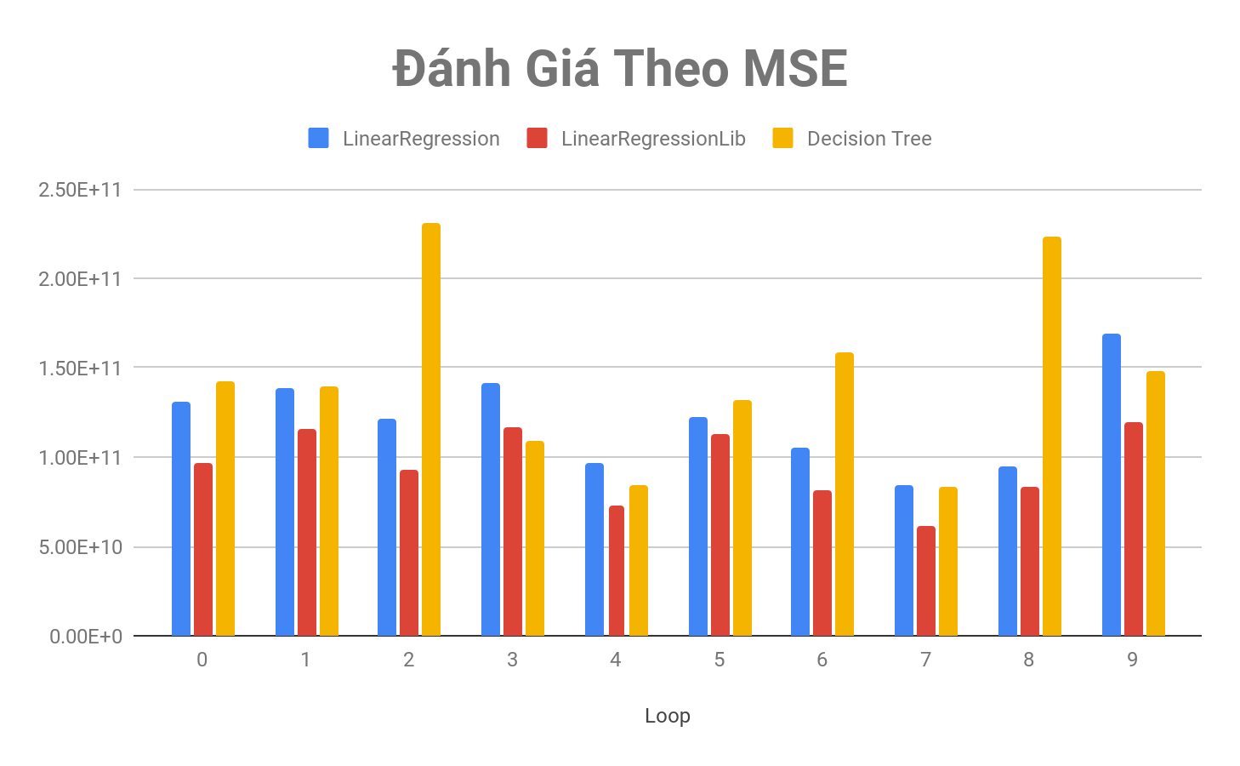
Đánh Giá Mô Hình
Notes:
Ở đây ta dễ dàng nhận thấy, tuy mô hình hồi quy tuyến tính tự xây dựng có chỉ số MSE cao hơn của thư viện sklearn nhưng vẫn không quá nhiều và khá ổn định so với mặt bằng chung.Tiếp theo là bảng đánh giá theo R squared.

Slide 22
Đánh Giá R squared
Loop | LinearRegression | LinearRegressionLib | Decision Tree
0 | 38.765 | 54.769 | 33.772
1 | 54.657 | 62.167 | 54.294
2 | 69.13 | 76.337 | 41.279
3 | 61.22 | 67.819 | 69.944
4 | 58.11 | 68.665 | 63.454
5 | 64.321 | 66.888 | 61.394
6 | 62.713 | 71.131 | 43.652
7 | 54.888 | 67.016 | 55.483
8 | 71.961 | 75.44 | 34.256
9 | 56.441 | 68.954 | 61.826
Bảng sai số theo R squared (đơn vị: %)
1. Giới Thiệu Tập Dữ Liệu
2. Mô Hình Hồi Quy Tuyến Tính
3. Mô tả giải thuật
4. Đánh giá mô hình
Notes:
Nhìn vào các các chỉ số cao nhất và thấp nhất ta thấy, 2 mô hình hồi quy tuyến tính vượt trội hơn hẳn so với mô hình cây quyết định. Tương tự như bảng trước, bảng này cũng sẽ có một biểu đồ thể hiện.

Slide 23
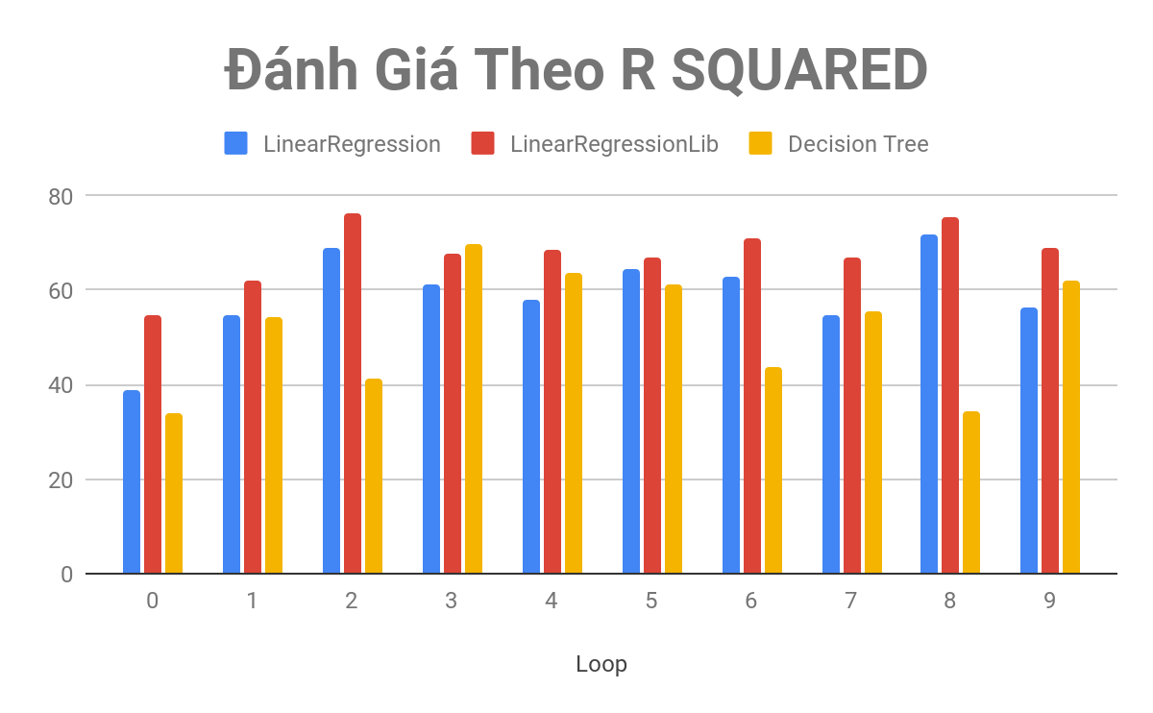
Đánh Giá Mô Hinh
Notes:
Ở đây ta thấy được mô hình hiệu quả nhất vẫn là Hồi quy tuyến tính của sklearn, nhưng độ hiệu quả của mô hình hồi quy tuyến tính tự xây dựng vẫn ở mức khá cao và gần bằng với mô hình hồi quy của sklearn. Tiếp theo ta đi tới phần kết luận.

Slide 24
Kết Luận
Đánh giá mô hình:
Với nhãn là giá trị liên tục thì mô hình Linear Regression cho độ chính xác cao hơn Decision Tree.
Độ chính xác trung bình của Linear Regression tự xây dựng là 59.22%
Linear Regression tự xây dựng cho độ chính xác thấp hơn Linear Regression thư viện, có đôi lúc thì cao hơn.
Hướng phát triển
Thêm nhiều dữ liệu huấn luyện hơn để mô hình có thể dự đoán chính xác hơn.
Khởi tạo theta, tốc độ học tốt hơn.
1. Giới Thiệu Tập Dữ Liệu
2. Mô Hình Hồi Quy Tuyến Tính
3. Mô tả giải thuật
4. Đánh Giá Mô Hình
Notes:
Đầu tiên đánh giá mô hình, Với nhãn là giá trị liên tục thì mô hình Hồi quy tuyến tính cho độ chính xác cao hơn Cây quyết định. Mô hình hồi quy tuyến tính tự xây dựng với độ chính xác trung bình là 59.22% thấp hơn so với Hồi quy tuyến tính của sklearn. Hướng phát triển trong tương lai là Sẽ thêm nhiều dữ liệu hơn để mô hình có thể dự đoán chính xác hơn và khởi tạo theta gần với kết quả dự đoán hơn để cải thiện tốc độ của giải thuật.

Slide 25
Tài Liệu Tham Khảo
Slide bài giảng Nguyên Lý Máy Học - KHOA CNTT & TRUYỀN THÔNG, BỘ MÔN KHOA HỌC MÁY TÍNH, TRƯỜNG ĐHCT.
Thư viện hồi quy của sklearn: https://scikit-learn.org/stable/modules/generated/sklearn.linear_model.LinearRegression.html
Thư viện decision tree sklearn: https://scikit-learn.org/stable/modules/generated/sklearn.tree.DecisionTreeRegressor.html
House Price Amsterdam data : https://www.kaggle.com/thomasnibb/amsterdam-house-price-prediction
Source Code : https://github.com/secretdeveloperisme/predict_house_price

Slide 26
THANK YOU
FOR WATCHING

